Slide 1
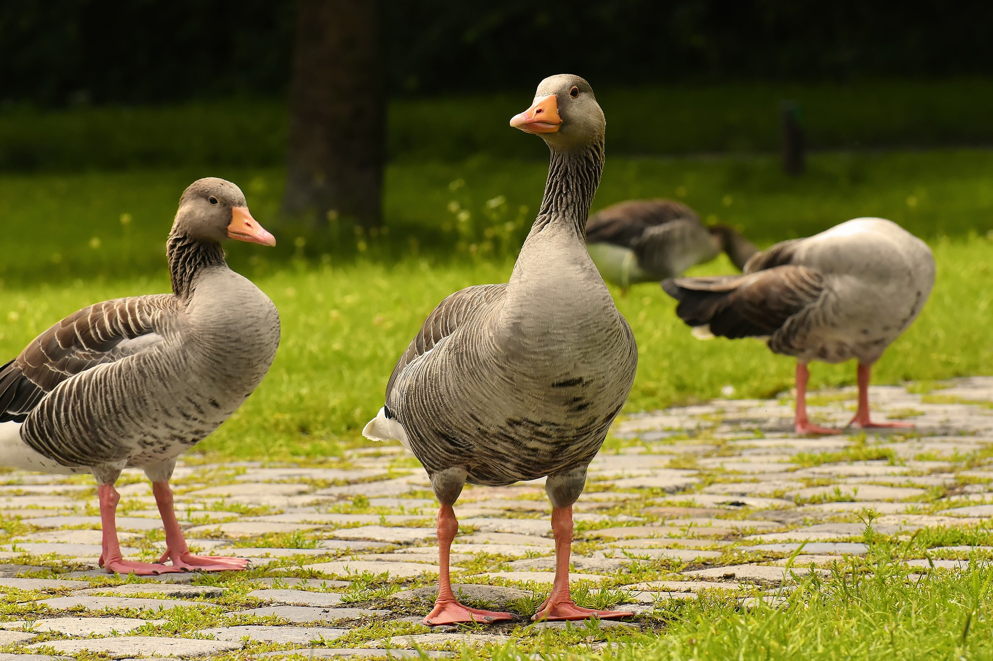
Fördjupning: Gäss
Foto: Pixabay
Gäss av arten grågås.

Slide 2
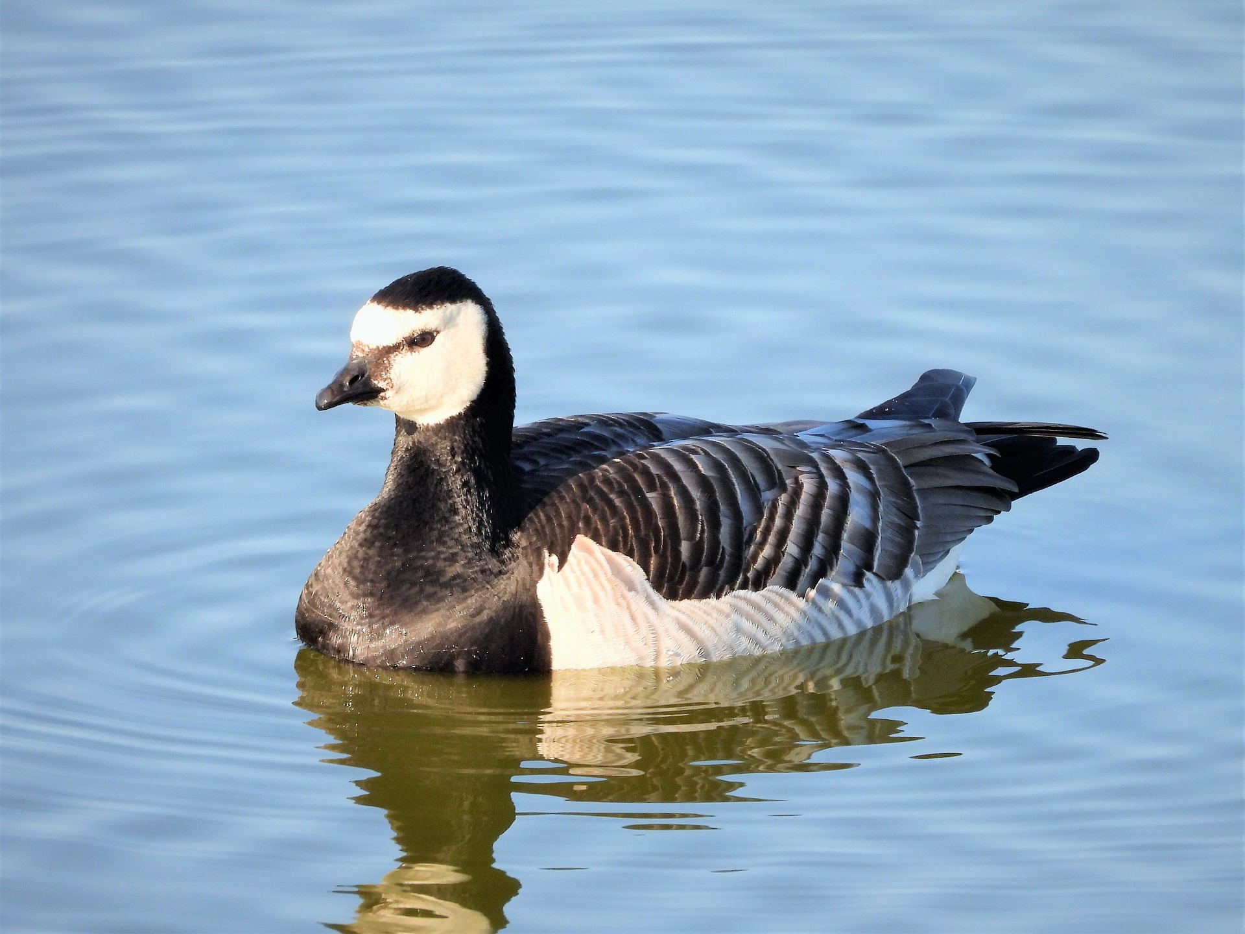
Olika gäss
Det finns många olika gåsarter.
Vissa sorter är vilda medan andra är tama.
I Sverige finns det nio vilda gåsarter.
Vanligast är den vitkindade gåsen.
Näst vanligast är grågåsen.
Gässen finns i nästan hela Sverige.
De tama gässen
kommer från grågåsen och svangåsen.
Tamgäss är oftast större och tyngre.
De är också sämre på att flyga
än sina vilda släktingar.
Foto: Pixabay
Den vitkindade gåsen är den vanligaste vilda gåsarten i Sverige.

Slide 3

Sedan stenåldern
Det finns både vilda och tama gäss
på olika platser i världen.
I Norden har människor haft tama gäss ända sedan stenåldern.
Från gäss får människor ägg, kött och dun. Gåsdun kan användas i täcken och kuddar.
Förr i tiden användes gåsfjädrar också till
att göra bläckpennor som kallas gåspennor.
Foto: Tekniska museet
Det här isländska frimärket visar en gåspenna.

Slide 4
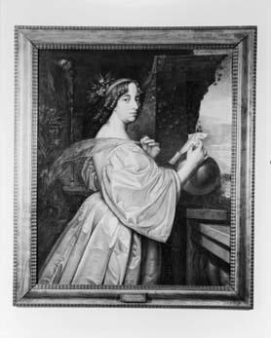
Festmat
Gås har länge varit festmat.
Ett exempel är mårtensafton den 10 november.
Mårtensafton kallas också Mårten gås.
I dag är mårtensafton mest populärt i Skåne.
Men förr var det populärt
bland mäktiga människor i Sverige.
Den första kända svenska gåsmiddagen
på mårtensafton
hölls utanför Stockholm år 1557.
På 1600-talet firade drottning Kristina
Mårten gås vid hovet.
Foto: Yngve Hellström/Postmuseum
Drottning Kristina.

Slide 5
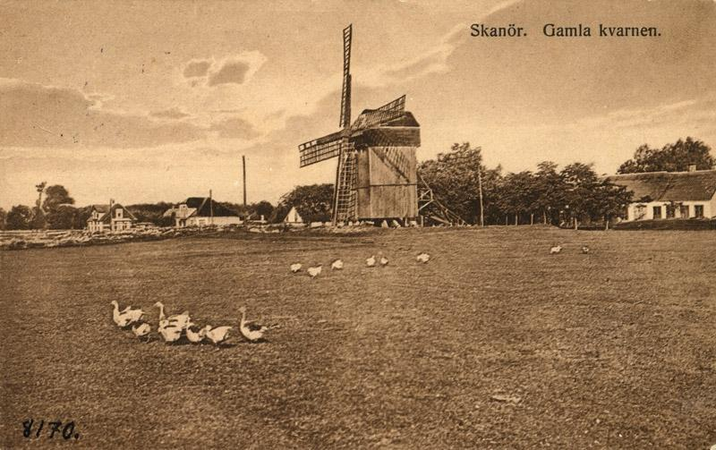
Skånska gäss
I dag förknippas gäss ofta med Skåne.
Trots det var gåsuppfödning förr i tiden vanligt ända upp till södra Norrland.
Kring 1800-talet minskade gåsuppfödningen. Jordbruksreformen enskiftet
gjorde nämligen att byarna splittrades
när bönderna flyttade till åkrar längre bort.
Då kunde de tama gässen inte längre beta
på den gemensamma marken i byarna.
Men i Skåne fanns det fler sjöängar
och andra platser där gässen kunde vara.
Foto: Trelleborgs museum
Gäss i Skanör i Skåne.

Slide 6
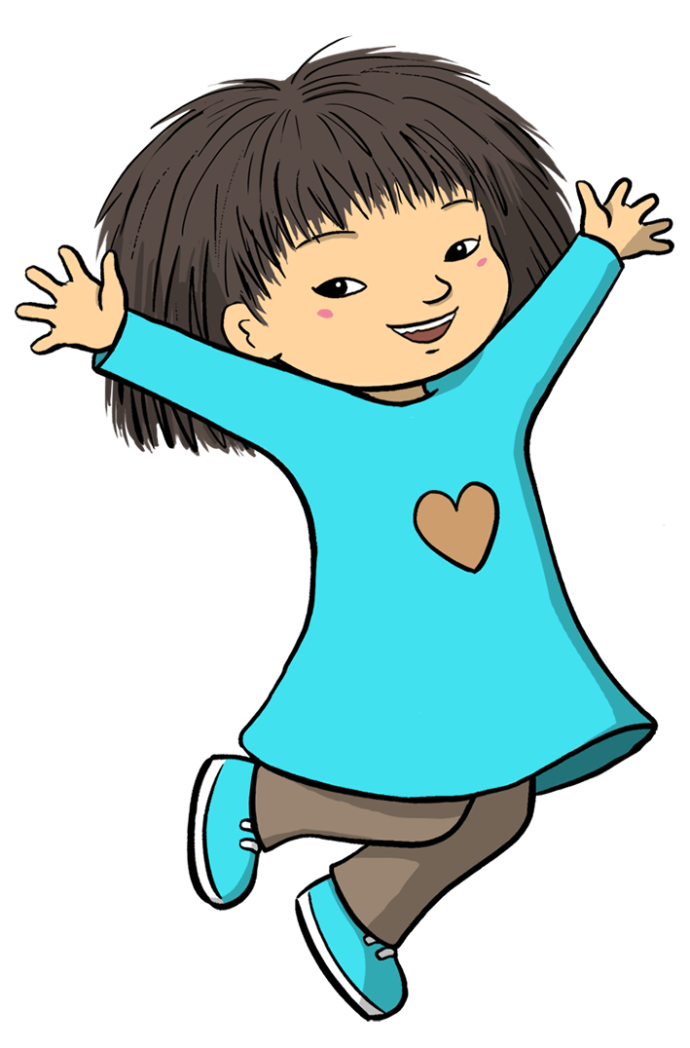
Källor
Institutet för språk och folkminnen: Mårtensafton
Land: Därför firas Mårten gås 10 november
Nationalencyklopedin: gås - Uppslagsverk
Naturvårdsverket: Allt fler vilda gäss i Sverige - men kanadagåsen är ovanligare än du tror
Nordiska museet: Mårtensgås | Högtider och traditioner i Norden
Populär historia: Mårtensgås har medeltida rötter
SVA: Tamgäss

